Slide 1
Interações Sociais

Slide 2
Integrantes
Andressa Felix
Christian Samuel
Igor Castro
Omar Krauss
Yan Rodrigues

Slide 3
O Objetivo
O que nos motivou a resolver este problema?

Slide 4
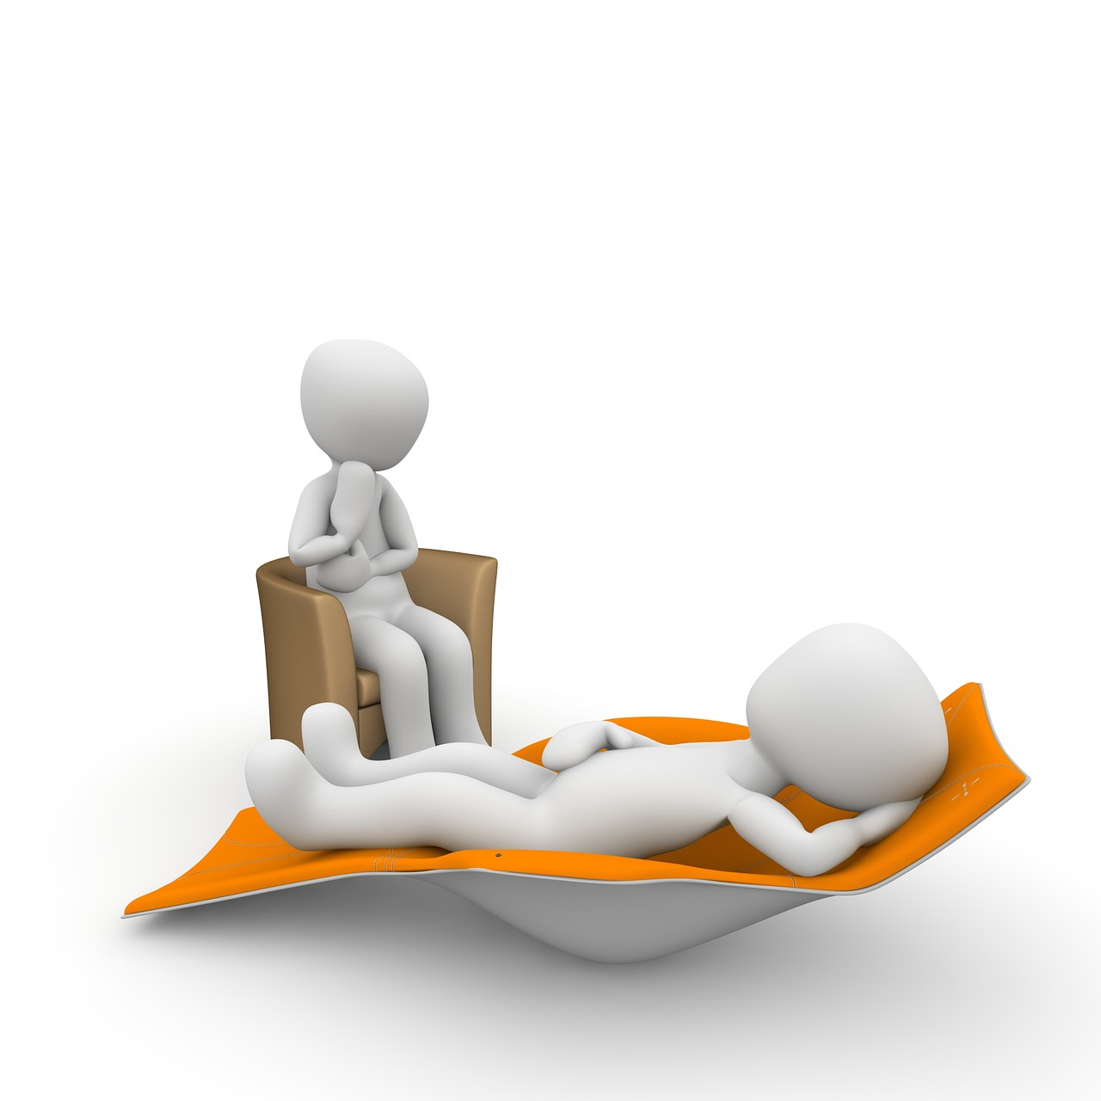
Quem são os usuarios?

Slide 5
Metodologia
Linguagens
Ferramentas
Hospedagem
Divisão das tarefas

Slide 6
Social Mind
Quais são as funcionalidades
da aplicação?

Slide 7
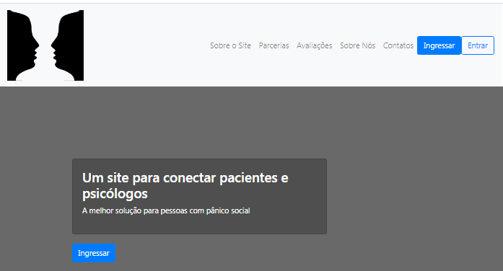
Pagina Inicial

Slide 8
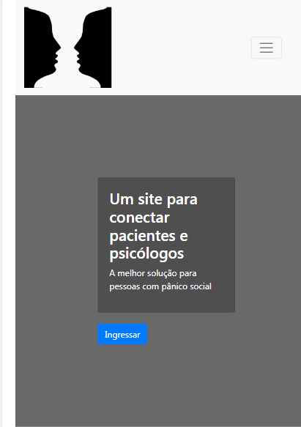
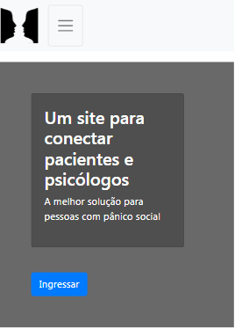
Responsividade

Slide 9
Plano e registro de testes de software
Funcionalidade | Esperado | Resultado
Cadastro de Paciente | db_psico | Database criado
Cadastro de Psicólogos | db_user | Database criado
Login | UsuarioCorrente | UserCurrent criado
Anonimato | OK | OK
Chat entre usuários | db_chatMsg | Chat Funcional
Match entre Usuários | db_solic e conex | Match Funcional
Teste de navegadores | OK | OK
Teste de responsividade | RESPONSIVO | Responsivo

Slide 10
Plano e registro de testes de usabilidade
👉 Como foram executados os testes
👉 Quais foram os resultados

Slide 11

Obrigado!
Alguma pergunta?

Slide 12
Referências
MANUAL MSD. Fobia Social. https://www.msdmanuals.com/pt-pt/profissional/transtornos-psiqui%C3%A1tricos/ansiedade-e-transtornos-relacionados-a-estressores/fobia-social. Acesso em: 15 de setembro de 2020.
IMASTERS. Fluxo de desenvolvimento com GitFlow. https://imasters.com.br/agile/fluxo-de-desenvolvimento-com-gitflow#:~:text=Como%20afirma%20Vincent%20Driessen%20(2010,o%20trunk%20e%20o%20branch. Acesso em: 08 de outubro de 2020

